Slide 1
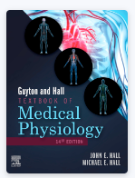
Chapter 16 Mikrosirkulasi dan Sistem Limfatik
Sumber utama:

Slide 2
Pertukaran Cairan Kapiler, Cairan Interstisial, dan Aliran Limfe
Fungsi mikrosirkulasi yang paling penting adalah pengangkutan nutrisi ke jaringan dan pembuangan kotoran sel. Arteriol kecil mengendalikan aliran darah ke setiap jaringan, dan kondisi lokal di jaringan, pada gilirannya, mengendalikan diameter arteriol. Jadi, setiap jaringan, dalam kebanyakan kasus, mengendalikan aliran darahnya sendiri dalam kaitannya dengan kebutuhan masing-masing seperti yang dibahas dalam chapter 17.
Dinding kapiler tipis dan tersusun dari sel endotel satu lapis yang sangat permeabel. Oleh karena itu, air, nutrisi sel, dan kotoran sel semuanya dapat saling bertukar dengan cepat dan mudah antara jaringan dan darah yang bersirkulasi.
Sirkulasi perifer seluruh tubuh memiliki sekitar 10 miliar kapiler, dengan luas permukaan total diperkirakan 500-700 meter persegi (sekitar 1/8 luas permukaan lapangan sepak bola). Jarang sekali ada sel fungsional tunggal di tubuh yang berjarak lebih dari 20-30 mikrometer dari kapiler.
Sumber: guyton and hall physiology 14th edition, 2020

Slide 3
Struktur Sistem Mikrosirkulasi dan Kapiler
Mikrosirkulasi setiap organ diatur untuk melayani kebutuhan spesifik organ tersebut. Secara umum, setiap arteri nutrisi yang memasuki organ bercabang 6-8 kali sebelum arteri menjadi cukup kecil untuk disebut arteriol, yang umumnya memiliki diameter internal hanya 10-15 mikrometer. Kemudian, arteriol bercabang 2-5 kali, mencapai diameter 5-9 mikrometer di ujungnya, tempat arteriol memasok darah ke kapiler.
Arteriol sangat berotot, dan diameternya dapat berubah berkali-kali lipat. Metarteriol (arteriol terminal) tidak memiliki lapisan otot yang berkesinambungan, tetapi serat otot polos mengelilingi pembuluh pada titik-titik yang terputus-putus, seperti yang ditunjukkan pada Gambar 16-1.
Pada titik di mana setiap kapiler sejati berasal dari metarteriol, serat otot polos biasanya mengelilingi kapiler. Struktur ini disebut sfingter prekapiler. Sfingter ini dapat membuka dan menutup pintu masuk ke kapiler. Venula lebih besar daripada arteriol dan memiliki lapisan otot yang jauh lebih lemah. Namun, tekanan di venula jauh lebih rendah daripada di arteriol, sehingga venula masih dapat berkontraksi secara signifikan, meskipun ototnya lemah.
Susunan khas dari lapisan kapiler ini tidak ditemukan di semua bagian tubuh, meskipun susunan yang serupa dapat memiliki tujuan yang sama. Yang terpenting, metarteriol dan sfingter prekapiler berhubungan erat dengan jaringan yang dilayaninya. Oleh karena itu, kondisi jaringan setempat—seperti konsentrasi nutrisi, produk akhir metabolisme, dan ion hidrogen—dapat menyebabkan efek langsung pada pembuluh darah untuk mengendalikan aliran darah setempat di setiap area jaringan kecil.
Sumber: guyton and hall physiology 14th edition, 2020

Slide 4
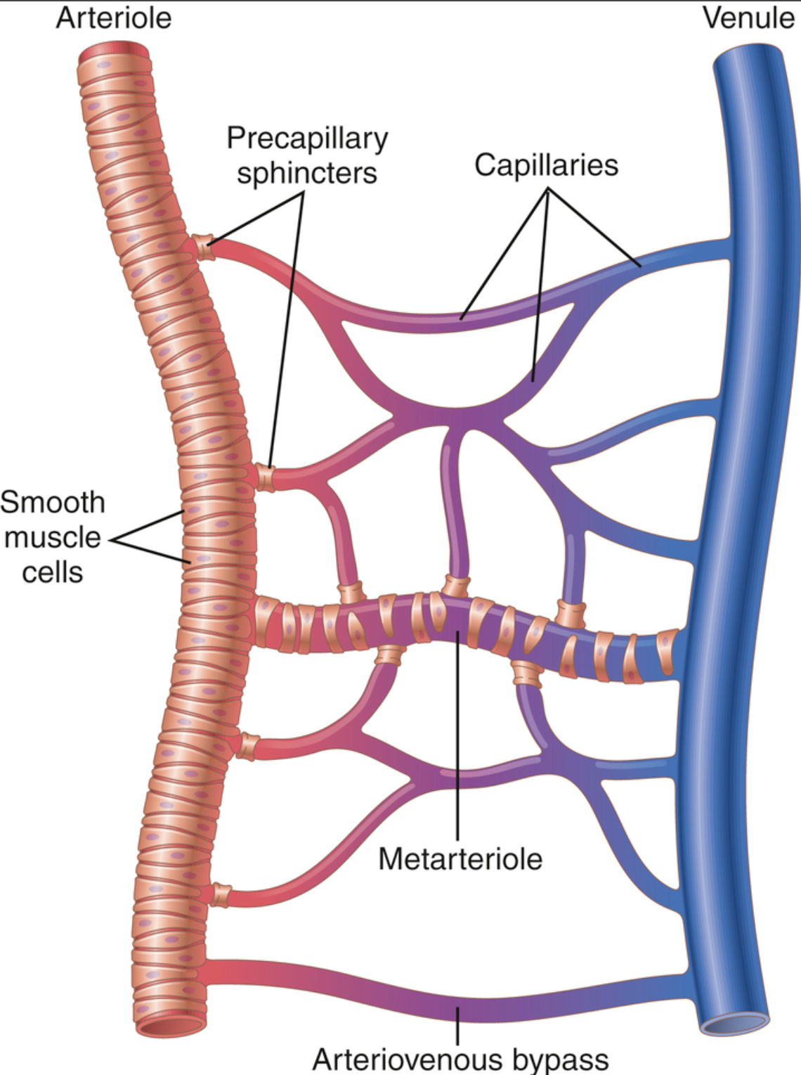
GAMBAR 16-1 Komponen mikrosirkulasi.
Sumber: guyton and hall physiology 14th edition, 2020

Slide 5
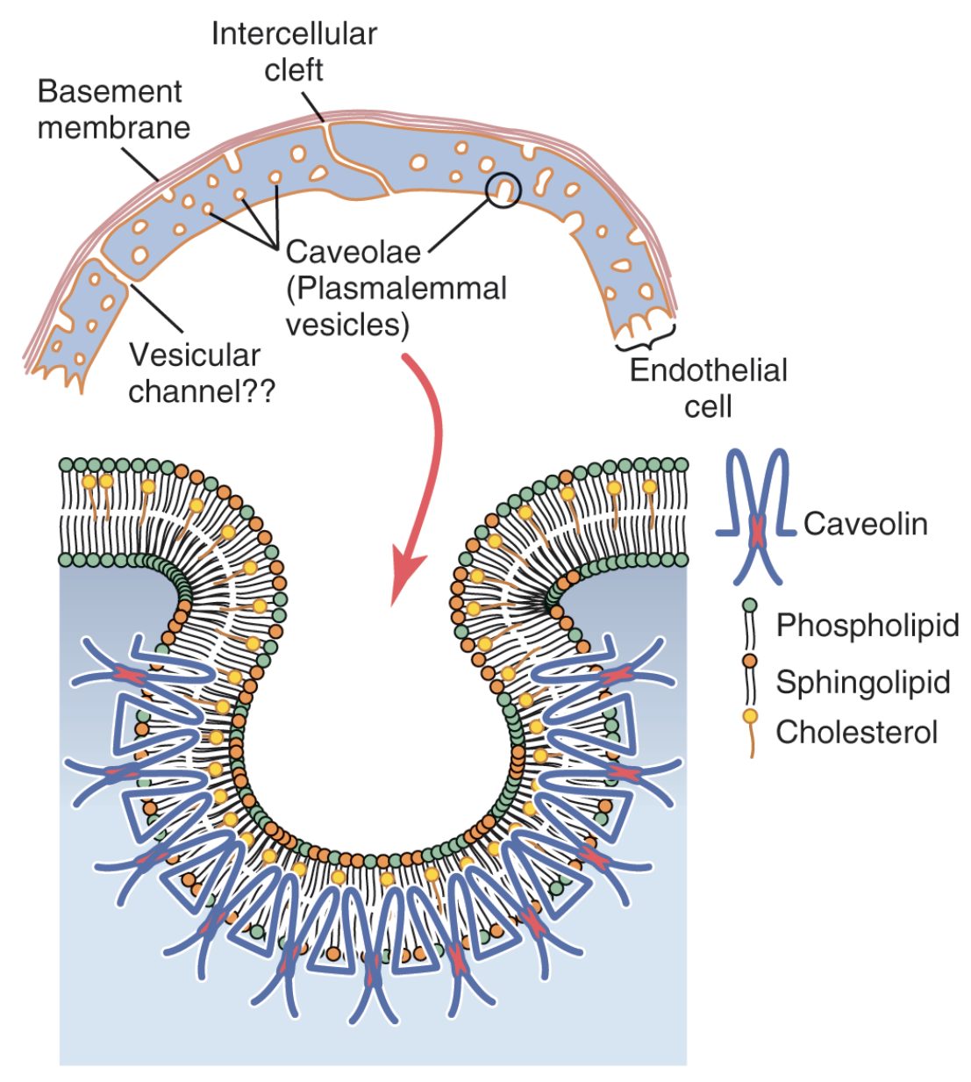
Struktur Dinding Kapiler
Gambar 16-2 menunjukkan struktur ultramikroskopis sel endotel khas di dinding kapiler seperti yang ditemukan di sebagian besar organ tubuh, terutama pada otot dan jaringan ikat. Perhatikan bahwa dinding tersebut terdiri dari lapisan sel endotel uniseluler dan dikelilingi oleh basement membrane tipis di bagian luar kapiler. Ketebalan total dinding kapiler hanya sekitar 0,5 mikrometer. Diameter internal kapiler adalah 4-9 mikrometer, hampir tidak cukup besar untuk sel darah merah dan sel darah lainnya untuk masuk.
GAMBAR 16-2 Struktur dinding kapiler. Perhatikan khususnya intercellular cleft di persimpangan antara sel-sel endotel yang berdekatan. Dipercayai bahwa sebagian besar zat yang larut dalam air (water-soluble) berdifusi melalui membran kapiler di sepanjang celah tersebut. Invaginasi membran kecil, yang disebut caveolae, diyakini berperan dalam mengangkut makromolekul melintasi membran sel. Caveolae mengandung caveolin, yang merupakan protein yang berinteraksi dengan kolesterol dan berpolimerasi untuk membentuk caveolae.
Sumber: guyton and hall physiology 14th edition, 2020

Slide 6
Pori-pori pada Membran Kapiler
Gambar 16-2 menunjukkan 2 lorong kecil yang menghubungkan bagian dalam kapiler dengan bagian luarnya. Salah satu lorong ini adalah intercellular cleft, yang merupakan saluran melengkung bercelah tipis yang terletak di bagian atas gambar di antara sel-sel endotel yang berdekatan. Setiap celah diselingi secara berkala oleh tonjolan pendek perlekatan protein yang menyatukan sel-sel endotel, tetapi, di antara tonjolan ini, cairan dapat meresap dengan bebas melalui celah tersebut. Celah tersebut biasanya memiliki jarak yang seragam, dengan lebar sekitar 6-7 nanometer (60-70 angstrom [Å]), yang sedikit lebih kecil dari diameter molekul protein albumin.
Karena celah antarsel hanya terletak di tepi sel-sel endotel, celah tersebut biasanya tidak lebih dari 1/1000 dari total luas permukaan dinding kapiler. Namun demikian, laju gerak termal molekul air, serta sebagian besar ion yang larut dalam air dan zat terlarut kecil, begitu cepatnya sehingga semua zat ini berdifusi dengan mudah antara bagian dalam dan luar kapiler melalui pori-pori celah ini, intercellular cleft.
Sumber: guyton and hall physiology 14th edition, 2020

Slide 7
Terdapat banyak vesikel plasmalemma kecil di dalam sel endotel, yang juga disebut caveolae (gua kecil). Vesikel plasmalemma ini terbentuk dari oligomer protein yang disebut caveolin yang berasosiasi dengan molekul kolesterol dan sphingolipid. Meskipun fungsi caveolae yang tepat masih belum jelas, mereka diyakini berperan dalam endositosis (proses di mana sel menelan material dari luar sel) dan transitosis makromolekul di bagian dalam sel endotel. Caveolae di permukaan sel tampaknya menyerap paket kecil plasma atau cairan ekstraseluler yang mengandung protein plasma. Vesikel ini kemudian dapat bergerak perlahan melalui sel endotel. Beberapa vesikel ini dapat menyatu untuk membentuk vesicular channel di seluruh sel endotel, seperti yang ditunjukkan pada Gambar 16-2.
Sumber: guyton and hall physiology 14th edition, 2020

Slide 8
Jenis-jenis Pori Khusus pada Kapiler Organ Tertentu
Pori-pori pada kapiler beberapa organ memiliki karakteristik khusus untuk memenuhi kebutuhan spesifik organ tersebut. Beberapa karakteristik tersebut adalah sebagai berikut:
1. Di otak, sambungan antara sel-sel endotel kapiler sebagian besar merupakan tight junction yang hanya memungkinkan molekul-molekul yang sangat kecil seperti air, oksigen, dan karbon dioksida untuk masuk atau keluar dari jaringan otak.
2. Di hati, celah antara sel-sel endotel kapiler hampir terbuka lebar sehingga hampir semua zat terlarut dari plasma, termasuk protein plasma, dapat masuk dari darah ke jaringan hati.
3. Pori-pori membran kapiler gastrointestinal berukuran di tengah-tengah antara pori-pori otot dan pori-pori hati.
4. Di dalam kapiler glomerulus ginjal, banyak jendela oval kecil yang disebut fenestrae menembus hingga ke bagian tengah sel endotel sehingga sejumlah besar zat molekuler dan ionik kecil (tetapi bukan molekul besar protein plasma) dapat menyaring melalui glomerulus tanpa harus melewati celah di antara sel-sel endotel. (no. 4 agak bingung kata2nya)
Sumber: guyton and hall physiology 14th edition, 2020

Slide 9
Aliran Darah di Kapiler—Vasomotion
Darah biasanya tidak mengalir secara kontinu melalui kapiler. Sebaliknya, darah mengalir secara berkala, menyala dan mati setiap beberapa detik atau menit. Penyebab dari ketidakteraturan ini adalah fenomena yang disebut vasomotion, yang berarti kontraksi berkala dari metarteriol dan sfingter prekapiler (dan terkadang bahkan arteriol yang sangat kecil).
Regulasi Vasomotion
Faktor terpenting yang memengaruhi tingkat pembukaan dan penutupan metarteriol dan sfingter prekapiler yang telah ditemukan sejauh ini adalah konsentrasi oksigen dalam jaringan. Ketika laju penggunaan oksigen oleh jaringan adalah tinggi—sehingga konsentrasi oksigen jaringan menurun di bawah normal—periode aliran darah kapiler yang terputus-putus (intermittent) terjadi lebih sering, dan durasi setiap periode aliran berlangsung lebih lama, sehingga memungkinkan darah kapiler membawa lebih banyak oksigen (serta nutrisi lainnya) ke jaringan. Efek ini, bersama dengan beberapa faktor lain yang mengendalikan aliran darah jaringan lokal, dibahas dalam chapter 17.
Sumber: guyton and hall physiology 14th edition, 2020

Slide 10
Fungsi Rata-rata Sistem Kapiler
Meskipun aliran darah melalui setiap kapiler bersifat terputus-putus (intermittent), terdapat begitu banyak kapiler di jaringan sehingga fungsi keseluruhannya menjadi rata-rata. Artinya, ada laju rata-rata aliran darah melalui setiap lapisan kapiler jaringan, tekanan kapiler rata-rata di dalam kapiler, dan laju rata-rata perpindahan zat antara darah kapiler dan cairan interstisial di sekitarnya. Di sisa chapter ini, kita akan membahas rata-rata ini, meskipun harus diingat bahwa fungsi rata-rata tersebut, pada kenyataannya, adalah fungsi dari miliaran kapiler individual, yang masing-masing beroperasi secara terputus-putus (intermittent) sebagai respons terhadap kondisi lokal di jaringan.
Sumber: guyton and hall physiology 14th edition, 2020

Slide 11
Pertukaran Air, Nutrisi, dan Zat Lain Antara Darah dan Cairan Interstisial
Difusi Melalui Membran Kapiler Merupakan Cara Paling Penting untuk Memindahkan Zat Antara Plasma dan Cairan Interstisial
Gambar 16-3 mengilustrasikan bahwa saat darah mengalir di sepanjang lumen kapiler, sejumlah besar molekul air dan partikel terlarut berdifusi bolak-balik melalui dinding kapiler, sehingga terjadi pencampuran secara kontinu antara cairan interstisial dan plasma. Elektrolit, nutrisi, dan produk sisa metabolisme semuanya berdifusi dengan mudah melalui membran kapiler. Protein adalah satu-satunya konstituen terlarut dalam plasma dan cairan interstisial yang tidak mudah melewati membran kapiler.
Sumber: guyton and hall physiology 14th edition, 2020

Slide 12
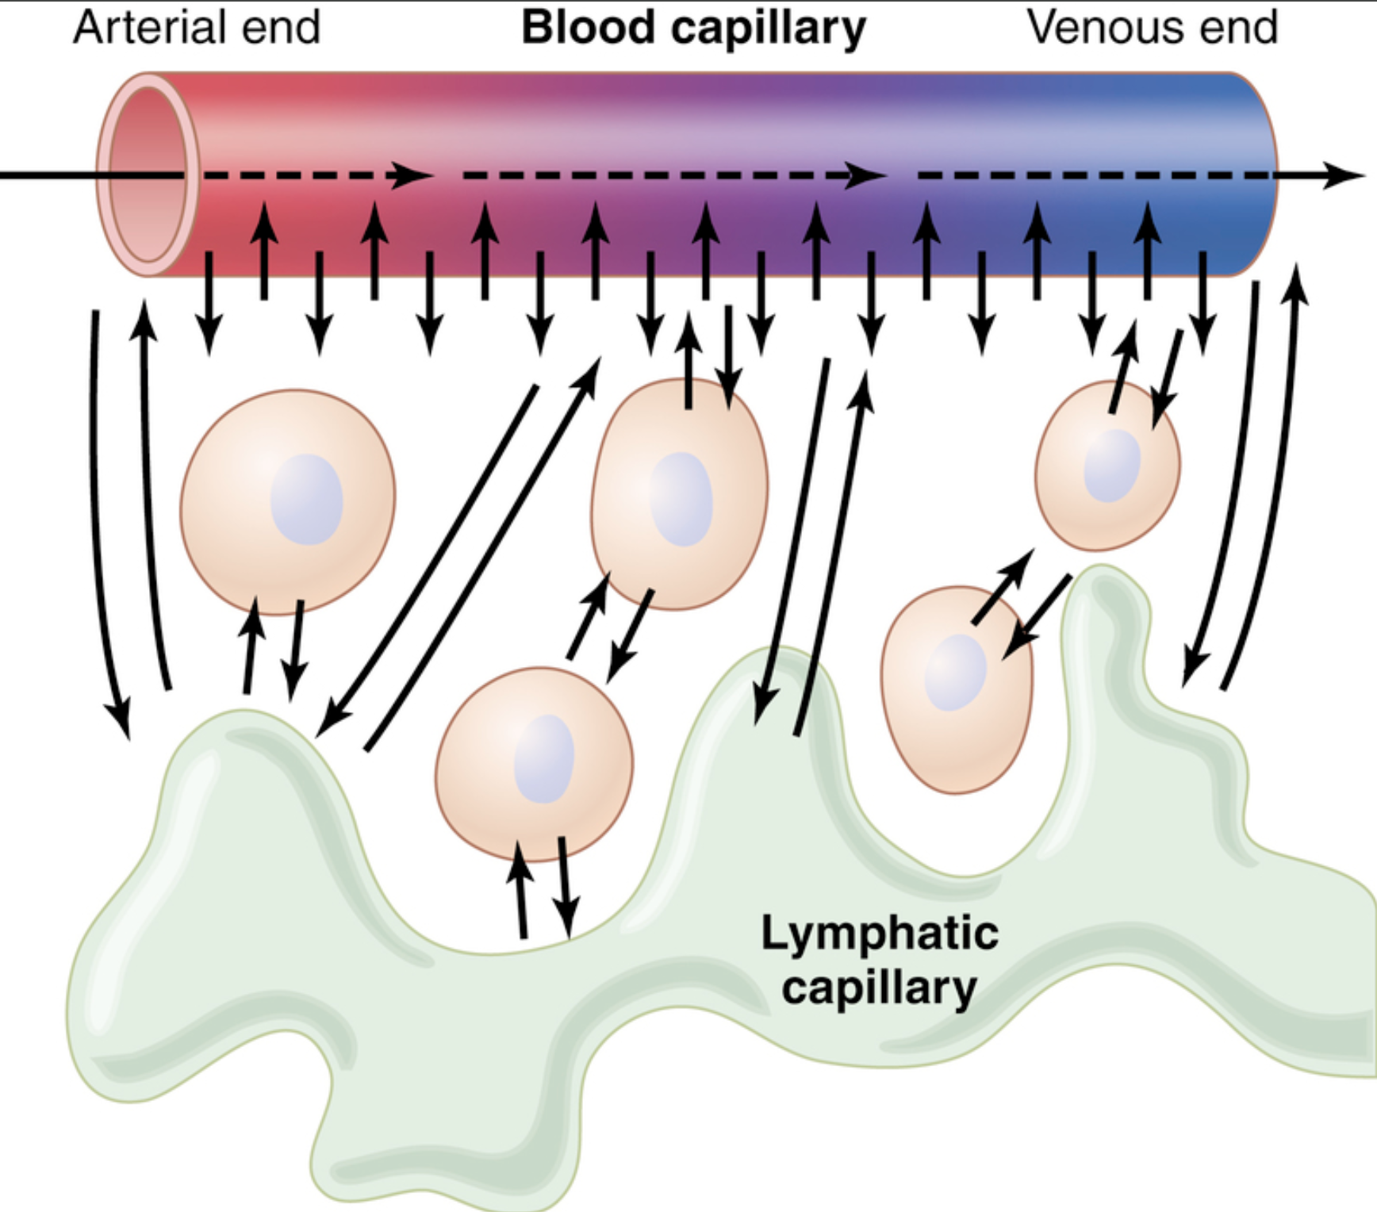
GAMBAR 16-3 Difusi molekul cairan dan zat terlarut antara ruang kapiler dan cairan interstisial.
Sumber: guyton and hall physiology 14th edition, 2020

Slide 13
Zat yang Larut dalam Lemak Berdifusi Langsung Melalui Membran Sel Endotelium Kapiler
Jika suatu zat larut dalam lemak, zat tersebut dapat berdifusi langsung melalui membran sel kapiler tanpa harus melewati pori-pori. Zat tersebut meliputi oksigen dan karbon dioksida. Karena zat ini dapat menembus semua area membran kapiler, laju pengangkutannya melalui membran kapiler jauh lebih cepat daripada laju pengangkutan zat yang tidak larut dalam lemak, seperti ion natrium dan glukosa, yang hanya dapat melewati pori-pori.
Zat yang Larut dalam Air dan Tidak Larut dalam Lemak Berdifusi Melalui Pori-pori Antarsel di Membran Kapiler
Banyak zat yang dibutuhkan oleh jaringan larut dalam air tetapi tidak dapat melewati membran lipid sel endotel; zat ini meliputi molekul air, ion natrium, ion klorida, dan glukosa. Meskipun hanya 1/1000 dari luas permukaan kapiler diwakili oleh intercellular cleft di antara sel-sel endotel, kecepatan gerakan molekul termal di celah-celah tersebut begitu besar sehingga bahkan area kecil ini cukup untuk memungkinkan difusi air dan zat-zat yang larut dalam air melalui pori-pori celah ini. Untuk memberikan gambaran tentang kecepatan zat-zat ini berdifusi, laju molekul air berdifusi melalui membran kapiler ~80 kali lebih besar daripada laju plasma itu sendiri mengalir secara linier di sepanjang kapiler. Artinya, air plasma dipertukarkan dengan air cairan interstisial sudah sebanyak ~80 kali sebelum plasma dapat mengalir sepanjang jarak melalui kapiler.
Sumber: guyton and hall physiology 14th edition, 2020

Slide 14
Bersambung…….

